Slide 1
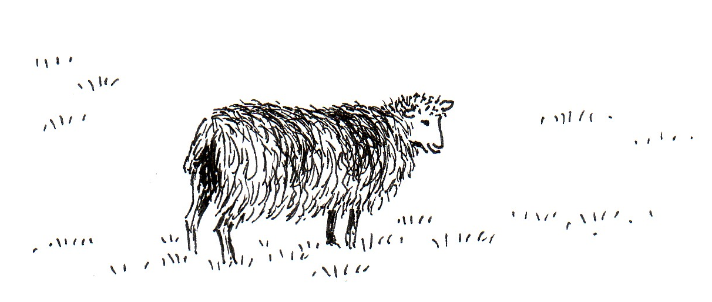
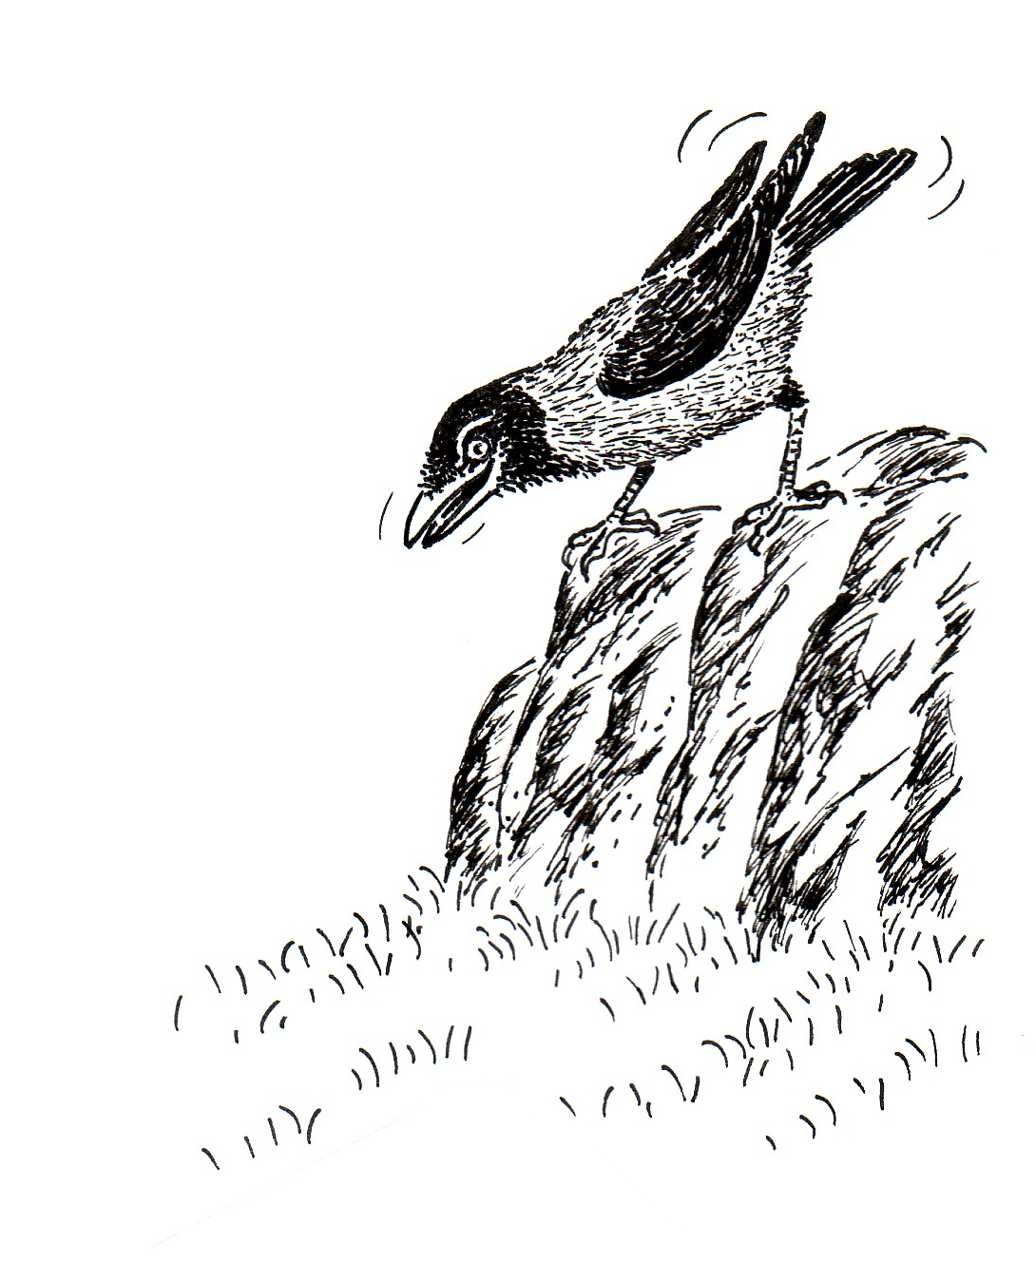
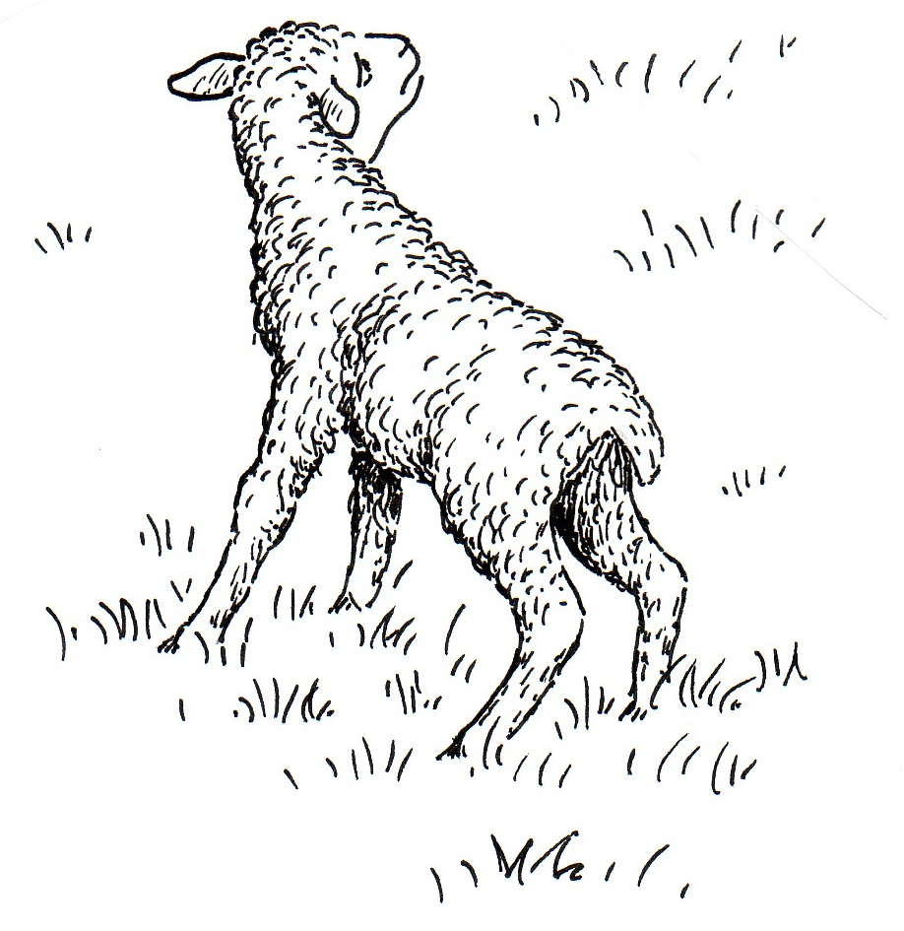
M m
Mítt lítla fitta lambamæ
Mítt lítla fitta lambamæ,
mæ-mæ, mæ-mæ, mæ-mæ.
Tað rennur, hoppar allan dag,
mæ-mæ, mæ-mæ, mæ-mæ.
Og krákan kemur setir seg,
krá-krá, krá-krá, krá-krá,
”nú ætli eg at eta teg!”
krá-krá, krá-krá, krá-krá.
Og lítla lambamæið rann,
mæ-mæ, mæ-mæ, mæ-mæ.
Skjótt aftur mammuna tað fann,
mæ-mæ, mæ-mæ, mæ-mæ.

Slide 2
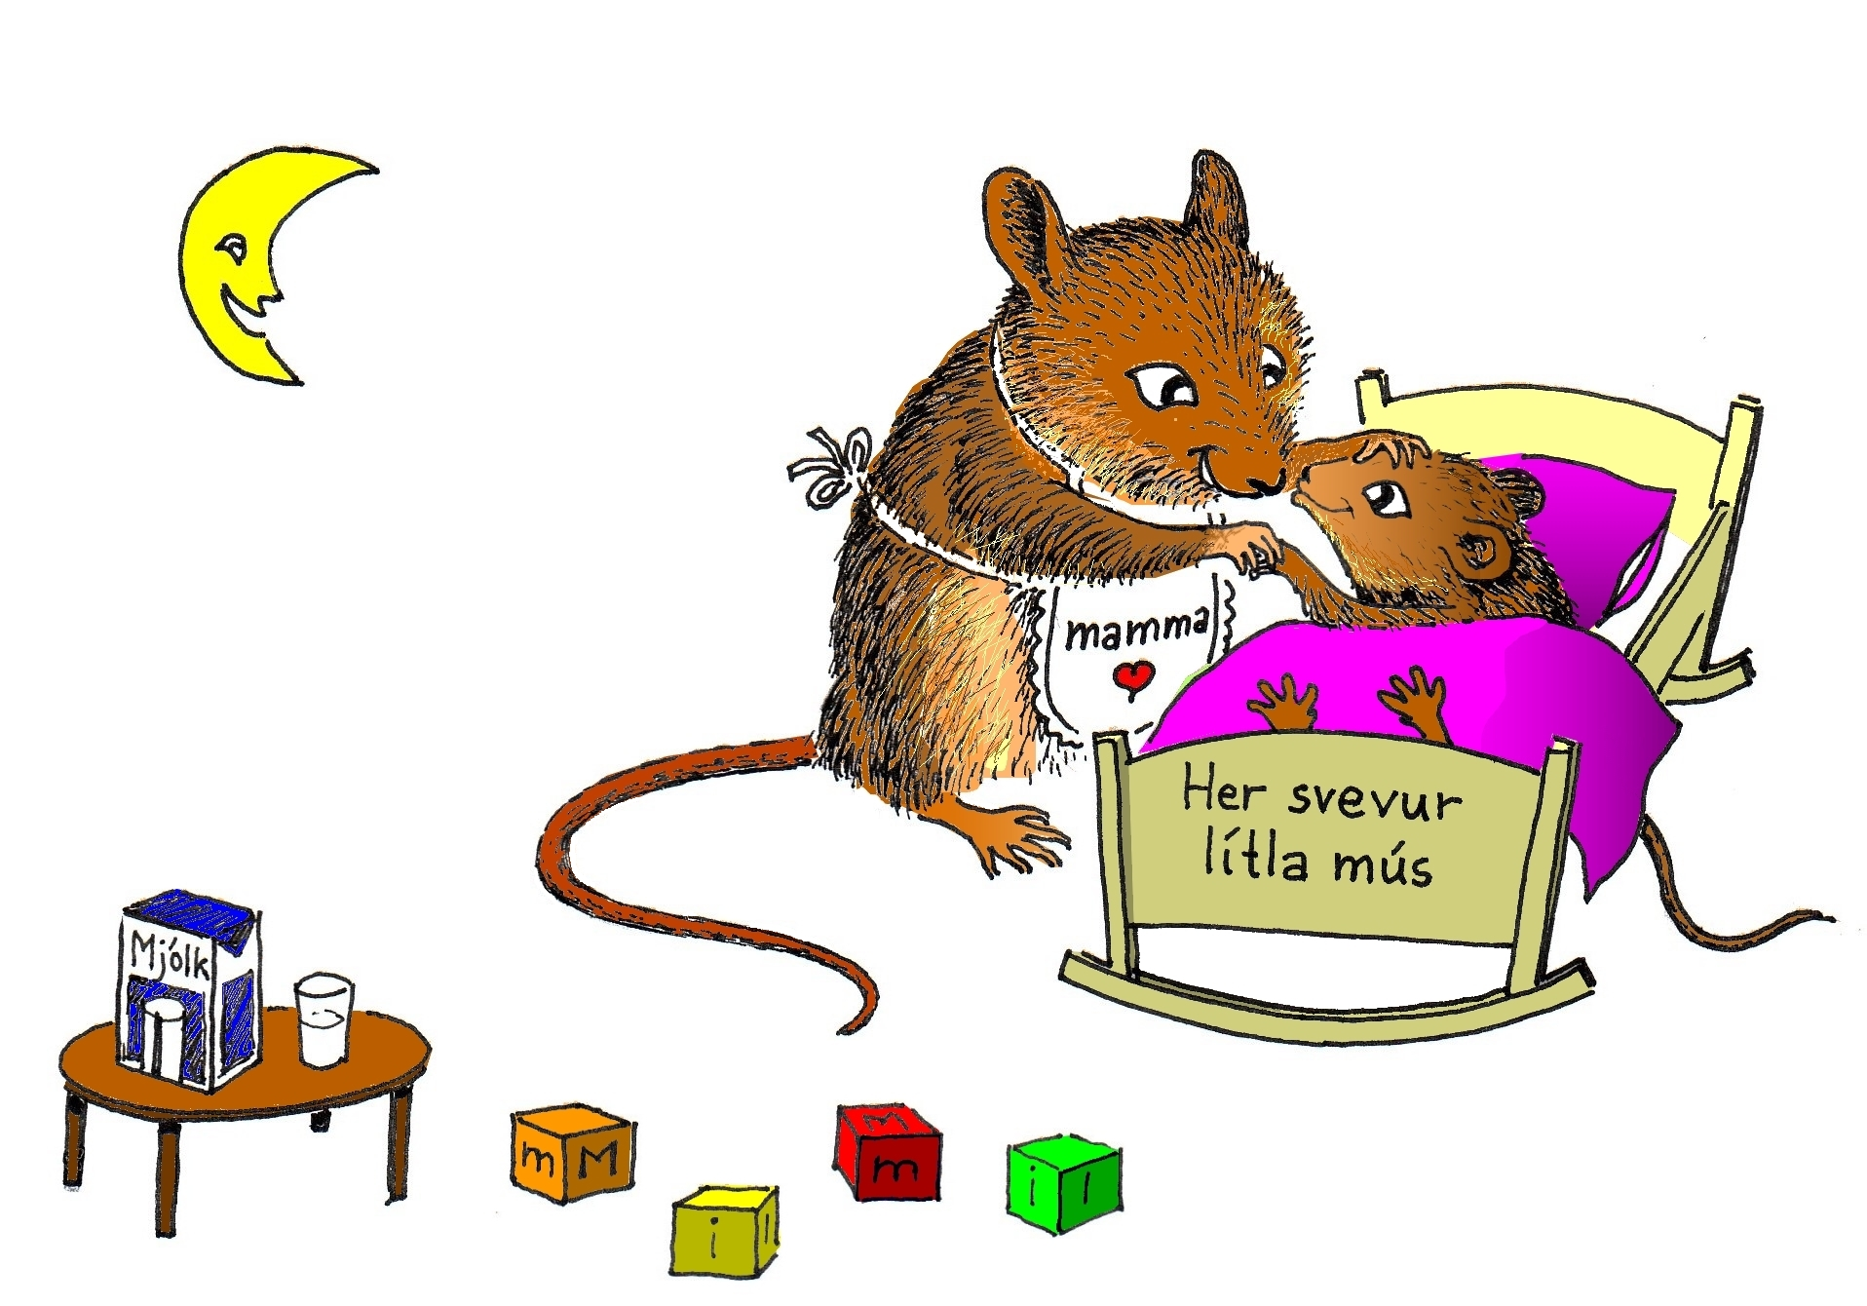
Máni, máni, sært tú meg,
ein lítil mús eri eg.
Mamma mín, hon mussar meg,
muss, muss, muss.

Slide 3
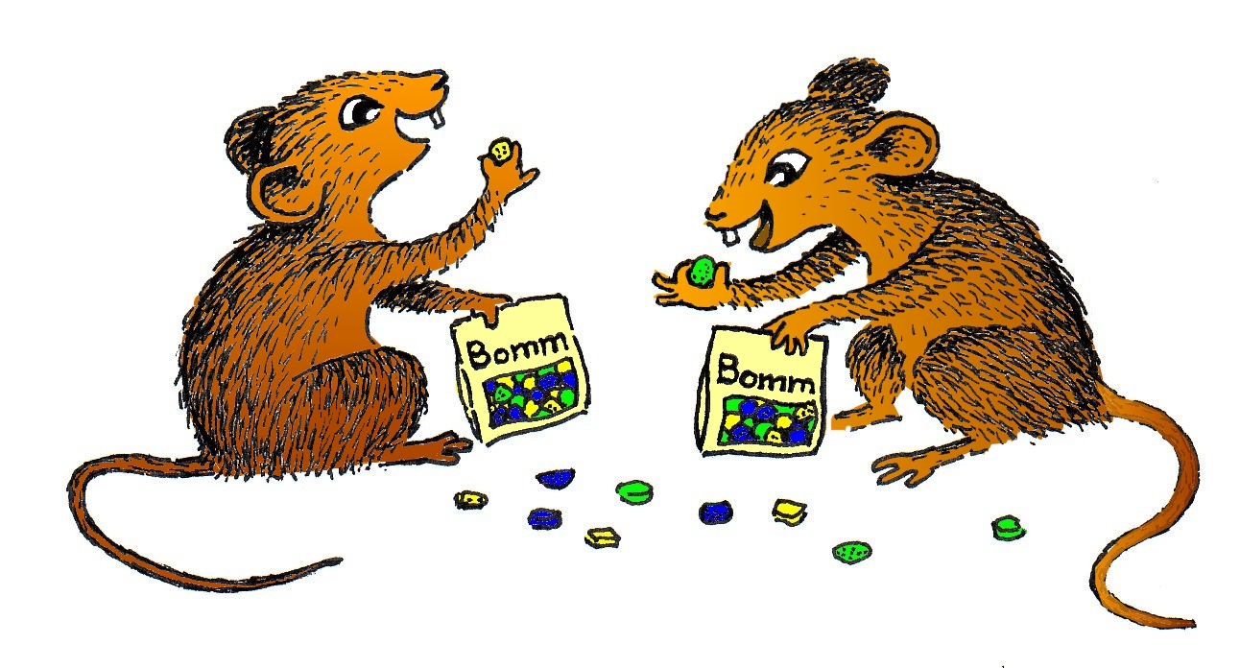
Timm og Tomm
eta bomm,
grøn og gul og blá.
Summi stór og summi smá,
summi hava sukur á.

Slide 4
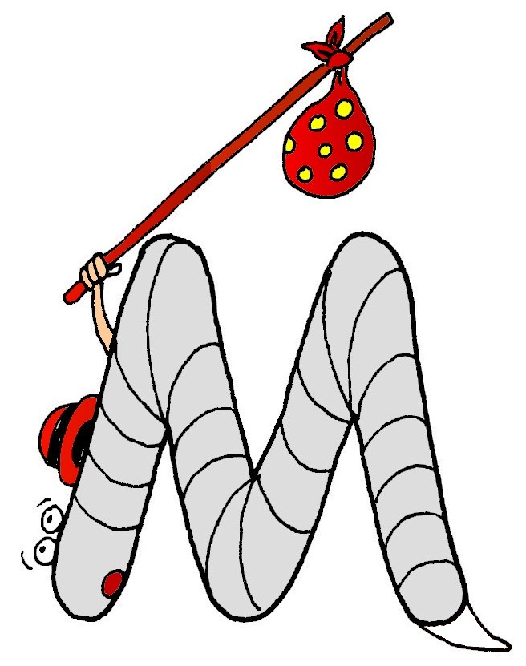
Hey, hey tit øll, eg eiti M.

